Slide 1
PEMBUKA BELAJAR
DOA BELAJAR
“Kami ridho Allah SWT sebagai Tuhanku, Islam sebagai agamaku, dan Nabi Muhammad sebagai Nabi dan Rasul, Ya Allah, tambahkanlah kepadaku ilmu dan berikanlah aku kefahaman”

Slide 2
Administrasi Kepegawaian Dalam Sistem Administrasi Negera di Indonesia
MUHAMMAD KHOZIN, S.IP, MPA
Disampaikan pada Kuliah MK Sistem Administrasi Negara
2021

Slide 3
Pengertian Umum
Aparatur Sipil Negara (ASN) adalah profesi bagi pegawai negeri sipil dan pegawai pemerintah dengan perjanjian kerja yang bekerja pada instansi pemerintah
Pegawai Negeri Sipil (PNS) adalah WNI yang memenuhi syarat tertentu, diangkat sebagai Pegawai ASN secara tetap oleh pejabat pembina kepegawaian untuk menduduki jabatan pemerintahan
Pegawai Pemerintah dengan Perjanjian Kerja (PPPK) adalah warga negara Indonesia yang memenuhi syarat tertentu, yang diangkat berdasarkan perjanjian kerja untuk jangka waktu tertentu dalam rangka melaksanakan tugas pemerintahan

Slide 4
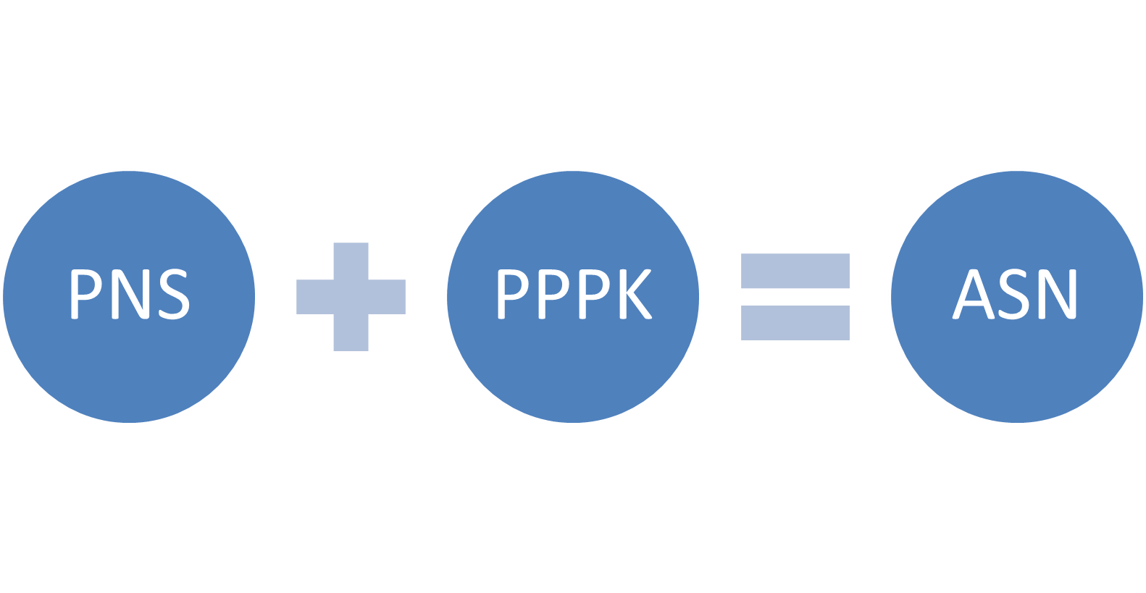
Pegawai ASN terdiri atas

Slide 5
STATUS
PNS merupakan Pegawai ASN yang diangkat sebagai pegawai tetap oleh Pejabat Pembina Kepegawaian dan memiliki nomor induk pegawai secara nasional.
PPPK merupakan Pegawai ASN yang diangkat sebagai pegawai dengan perjanjian kerja oleh Pejabat Pembina Kepegawaian sesuai dengan kebutuhan Instansi Pemerintah dan ketentuan Undang-Undang ini.

Slide 6
JABATAN DALAM ASN
Jabatan Administrasi
Jabatan Fungsional
Jabatan Pimpinan Tinggi

Slide 7
PENGERTIAN
Jabatan Administrasi adalah sekelompok jabatan yang berisi fungsi dan tugas berkaitan dengan pelayanan publik serta administrasi pemerintahan dan pembangunan (Sekretaris, Kepala Bidang, Kasie)
Jabatan Fungsional adalah sekelompok jabatan yang berisi fungsi dan tugas berkaitan dengan pelayanan fungsional yang berdasarkan pada keahlian dan keterampilan tertentu (Dokter, Guru, Pustawakan, Arsiparis)
Jabatan Pimpinan Tinggi adalah sekelompok jabatan tinggi pada instansi pemerintah (Kepala Dinas)

Slide 8
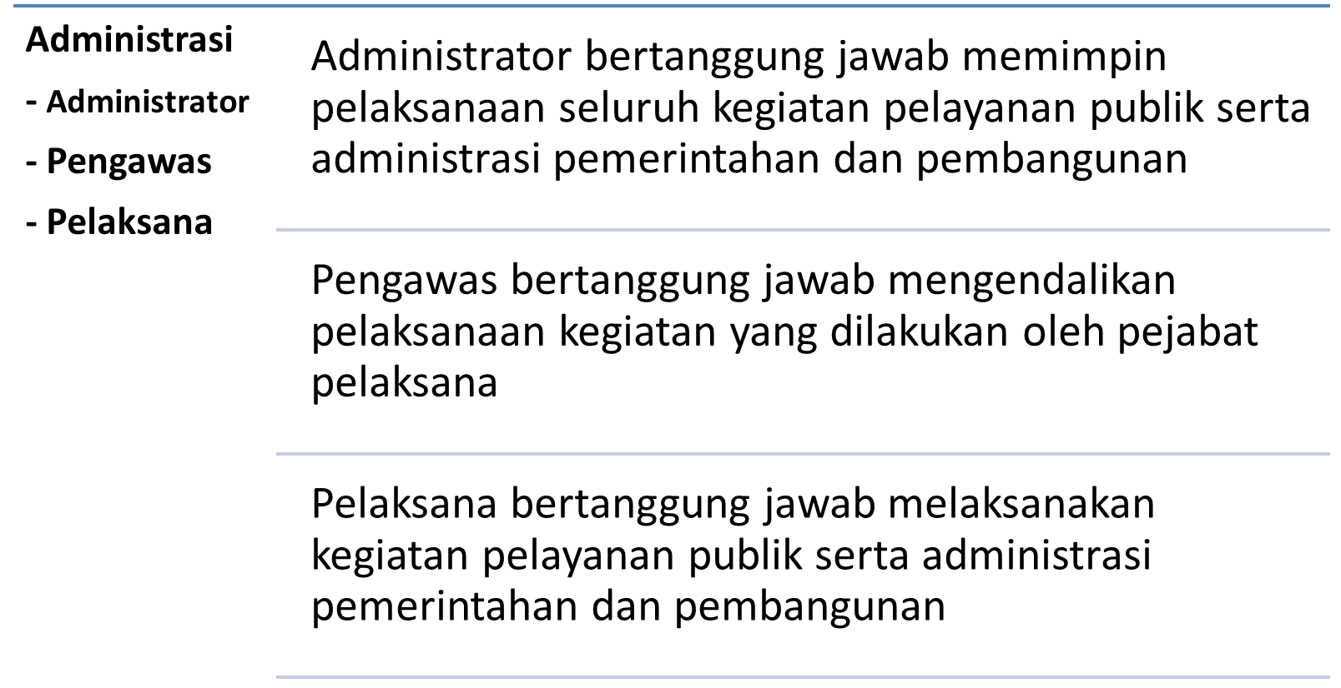

Slide 9
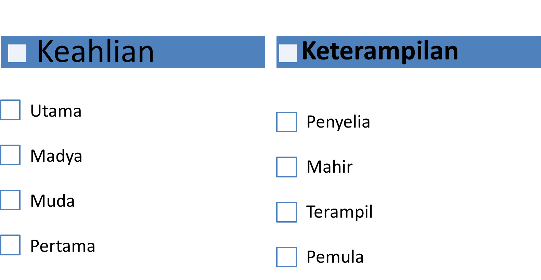
Jabatan Fungsional

Slide 10
PENUTUP BELAJAR
بِسْمِ اللَّهِ الرَّحْمَنِ الرَّحِيمِ
اَللَّهُمَّ أَرِنَا الْحَقَّ حَقًّا وَارْزُقْنَا اتِّـبَاعَه ُ وَأَرِنَا الْبَاطِلَ بَاطِلاً وَارْزُقْنَا اجْتِنَابَهُ
Ya Allah Tunjukkanlah kepada kami kebenaran sehinggga kami dapat mengikutinya,
Dan tunjukkanlah kepada kami keburukan sehingga kami dapat menjauhinya.

